Slide 1
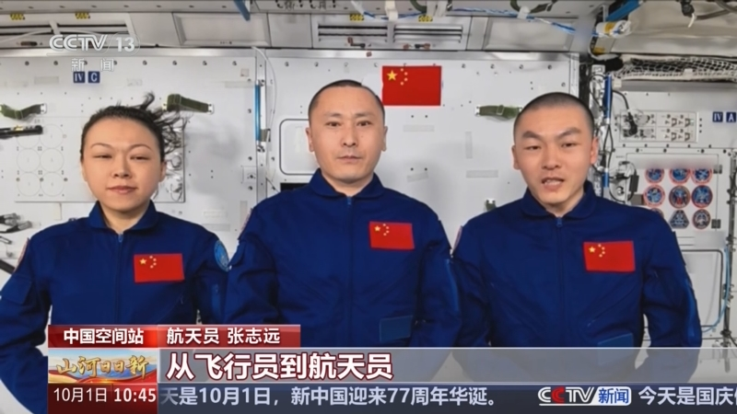
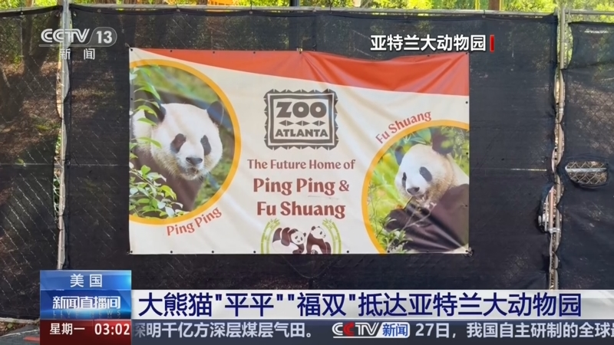
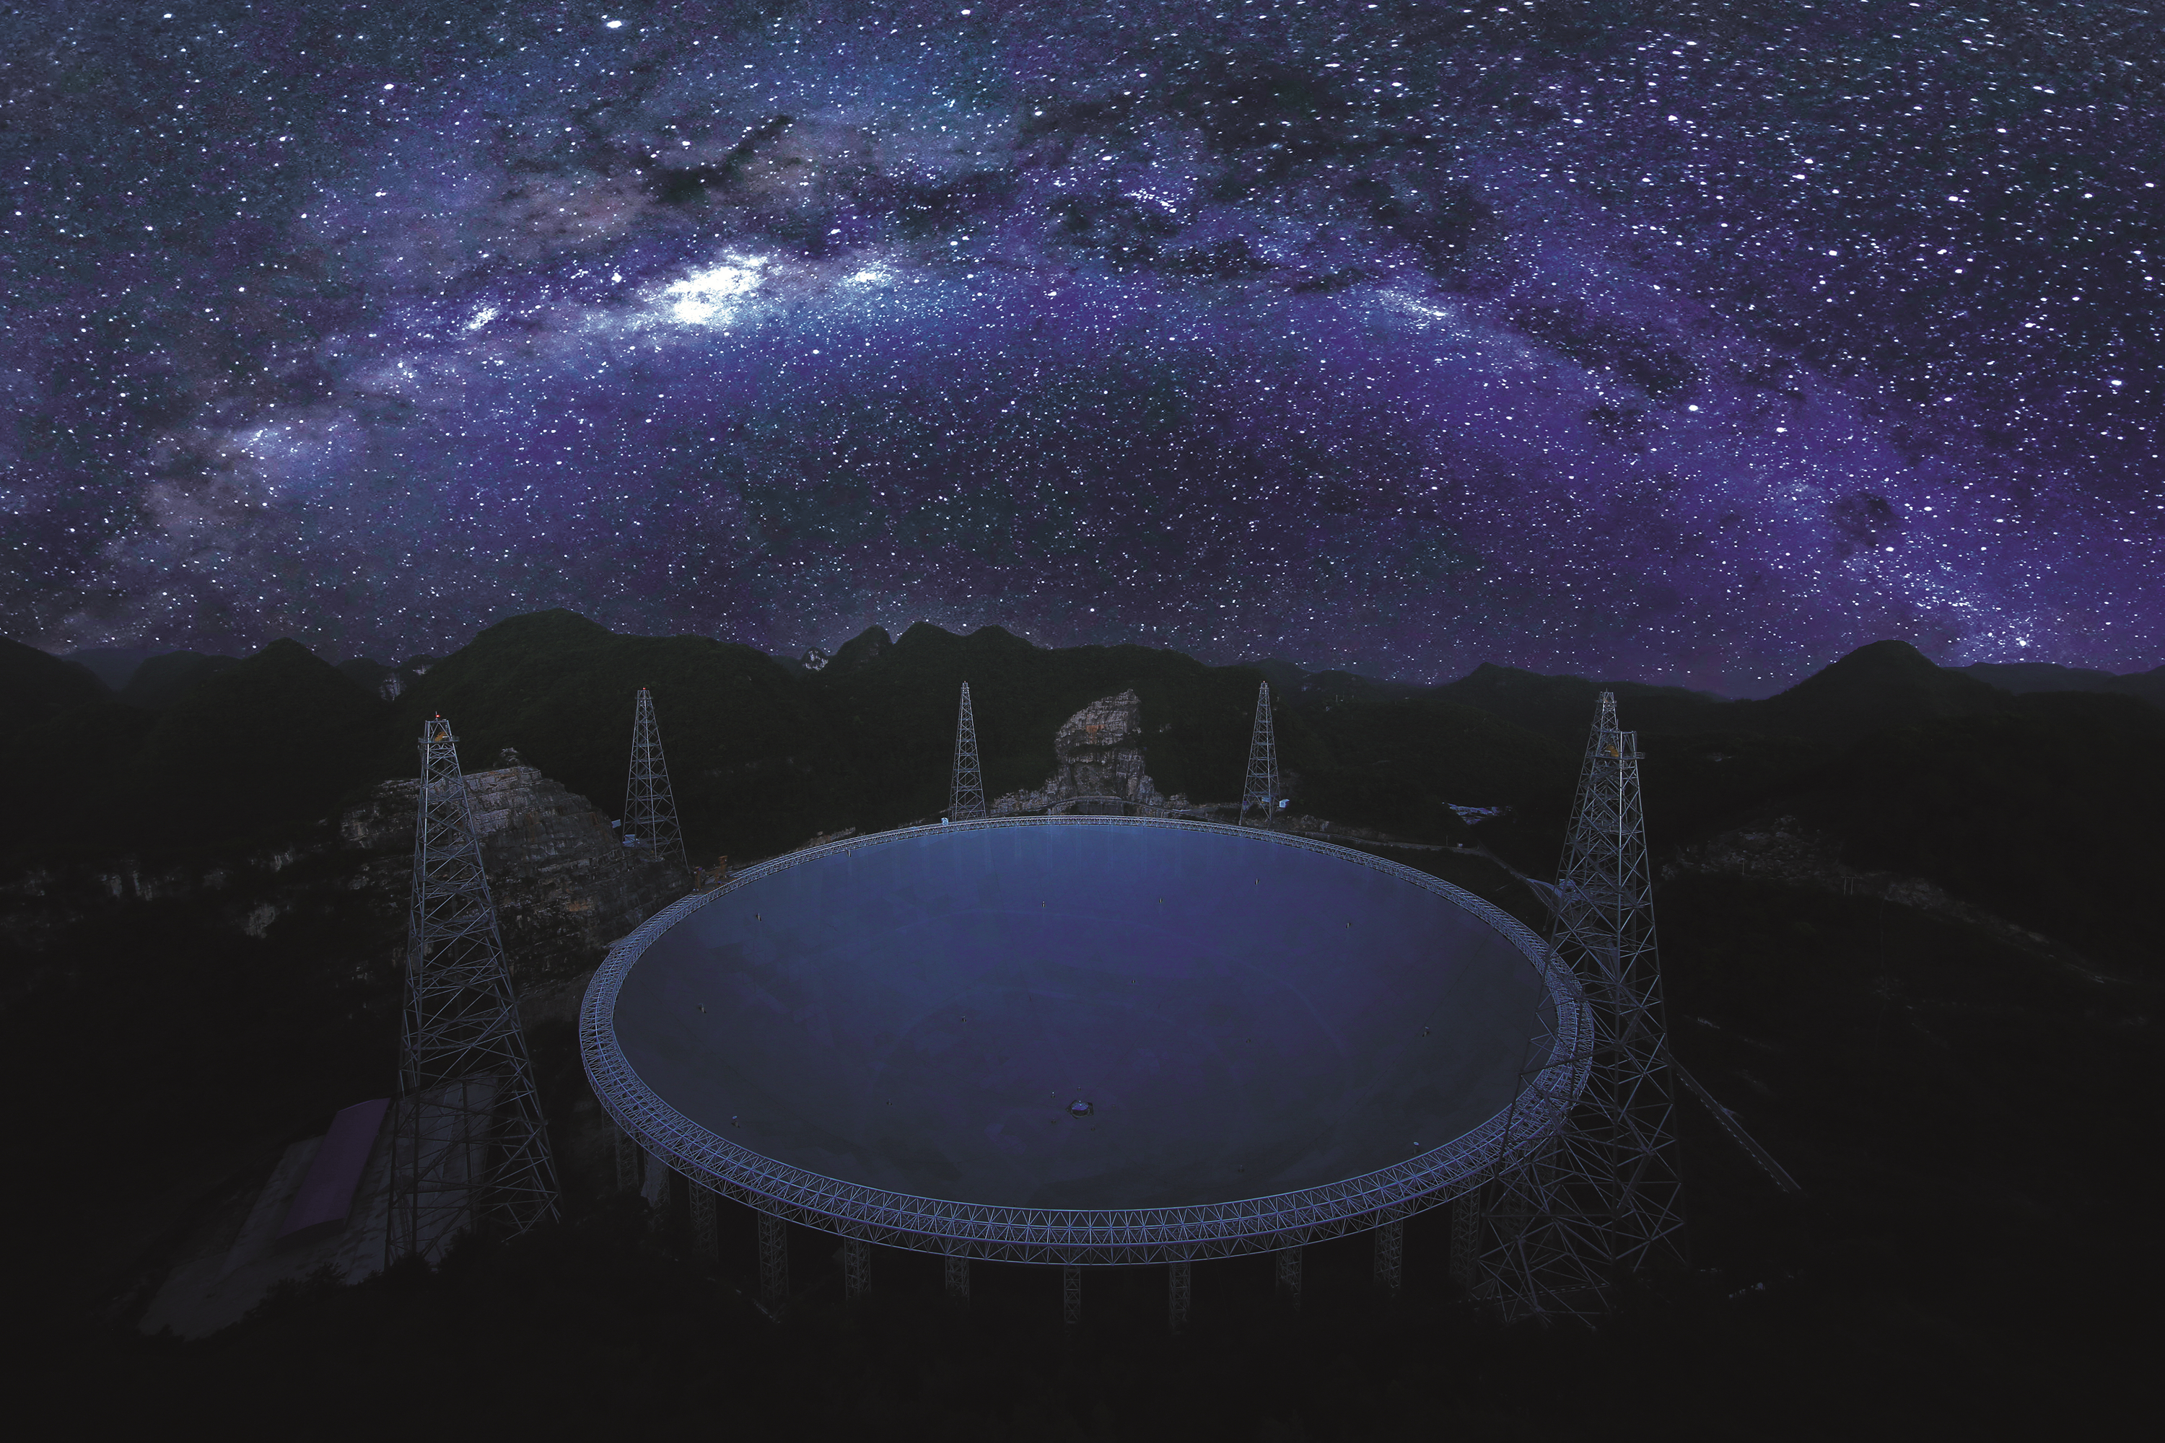
小小新闻
10月8日 星期四 上海 晴间多云 17—24℃
1
2
3
图里：航天员在太空站里向大家挥手送祝福
图里：两只大熊猫正坐在地上开心地吃竹子
图里：贵州大山里有一个巨大的银色“碗”，就是中国天眼
神舟二十三号航天员从太空送来国庆祝福
大熊猫“平平”“福双”坐飞机去了美国
贵州大山里的“天眼”找到了上千颗脉冲星
10月1日国庆节，三名航天员叔叔从天宫空间站给大家送来祝福。他们已经在太空住了五个多月，一边做实验一边给大家拍视频！
9月27日，两只大熊猫坐专机飞到了美国亚特兰大。它们要在那里住十年，每天吃竹子、睡觉、爬树，过几天就会和大家见面啦！
贵州的大山里，有一个全世界最大的“大耳朵”。它叫中国天眼，已经工作十年了，找到了一千多颗脉冲星——它们是宇宙里会“发信号”的小星星！
你想到太空里去住几天？
你想给它们取什么英文名？
你听到过星星的声音吗？
央视网 · 10月1日
新华社 · 9月28日
新华社 · 9月25日
小主播：选一条你最喜欢的新闻讲给大家听。

